Slide 1
Văn bản 2
Tôi có một ước mơ
(Trích Bước đến tự do, Câu chuyện
Mon-ga-mơ-ri- Montgomery)
- Mác-tin Lu-thơ Kinh-

Slide 2
TÔI CÓ MỘT ƯỚC MƠ
-Mac-tin Lu-thơ Kinh-
Tìm hiểu chung
Khám phá văn bản
Luận đề, luận điểm của văn bản
Cách triển khai luận điểm
* Luận điểm 1:
* Luận điểm: 2,3,4,5

Slide 3
Thực trạng cuộc sống người da đen trái ngược với những gì đã tuyên bố trong “Tuyên ngôn giải phóng Nô lệ”.
LUẬN ĐIỂM 1
LUẬN ĐỀ
Cần xác định thời điểm quan trọng nhất để đòi lại công lí cho người da đen.
LUẬN ĐIỂM 2
Kêu gọi hành động đấu tranh vì sự tự do, bình đẳng của người da đen trên đất Mỹ.
LUẬN ĐIỂM 3
Cần có thái độ đấu tranh kiên quyết nhưng không bạo lực.
LUẬN ĐIỂM 4
Cần đoàn kết trong cuộc đấu tranh đòi công lí.
LUẬN ĐIỂM 5
Niềm tin và ước mơ về tự do, công lí cho người da đen.

Slide 4
HOẠT ĐỘNG NHÓM
Thời gian: 5 - 7 phút
Nhóm 1: Phân tích sự thuyết phục trong cách trình bày quan điểm ở luận điểm 2
Nhóm 2: Phân tích sự thuyết phục trong cách trình bày quan điểm ở luận điểm 3
Nhóm 3: Phân tích sự thuyết phục trong cách trình bày quan điểm ở luận điểm 4
Nhóm 4: Phân tích sự thuyết phục trong cách trình bày quan điểm ở luận điểm 5

Slide 5
Luận điểm 2: Cần xác định thời điểm quan trọng để đòi lại công lí cho người da đen
Lí lẽ
Bằng chứng
Yếu tố nghệ thuật
Yếu tố bổ trợ
...nhắc nhở nước Mỹ về tính cấp bách của thời khắc NGAY BÂY GIỜ..
- Năm 1963 chưa phải là năm kết thúc, mà là năm khởi đầu...
- Có rất nhiều người da trắng đã nhận ra vận mệnh của họ gắn liền với vận mệnh của người da đen.
-> những điều mắt thấy tai nghe.
- điệp ngữ
-> nhấn mạnh sự dứt khoát, quyết liệt cần phải hành động kịp thời.
- ẩn dụ, so sánh -> tạo tính hàm súc, giàu liên tưởng, giọng điệu lạc quan, tin tưởng…
Tự sự, miêu tả
Phản bác thái độ “phớt lờ vấn đề cấp bách ở thời điểm này.”

Slide 6
Luận điểm 3: Cần có thái độ đấu tranh kiên quyết nhưng không bạo lực
Lí lẽ
Bằng chứng
Yếu tố nghệ thuật
Yếu tố bổ trợ
“đừng phạm lỗi bởi hành động sai trái”
Điệp từ, điệp ngữ,…
-> khẳng định cách đấu tranh đúng đắn, bất bạo động-> tư tưởng nhân văn cao cả.
Nhiều người da trắng cũng đang tham gia đấu tranh vì công lí cùng người da đen
Biểu cảm
- …đấu tranh với nguyên tắc và lòng tự trọng cao, không được phép để cuộc phản kháng nhuốm màu bạo lực…

Slide 7
Luận điểm 4: Cần đoàn kết trong cuộc đấu tranh đòi công lí.
Lí lẽ
Bằng chứng
Yếu tố nghệ thuật
Yếu tố bổ trợ
- Chúng ta không thể bước đi đơn độc
Người da đen không thuê được phòng
Điệp từ, những câu văn phủ định
=> Thái độ quyết liệt, mạnh mẽ, quan điểm rõ ràng…
Biểu cảm
- Chúng ta không thể quay lại…
- Chưa được tự do di chuyển,…

Slide 8
Luận điểm 5: Niềm tin và ước mơ về tự do, công lí cho người da đen.
Lí lẽ
Bằng chứng
Yếu tố nghệ thuật
Yếu tố bổ trợ
Bạn sẽ tiếp tục với niềm tin rằng khổ đau sẽ có ngày được đền đáp
-Đừng đắm chìm trong tuyệt vọng… tôi vẫn có ước mơ/ …
Tôi mơ rằng một ngày kia…; Hãy để tự do ngân vang…
Điệp từ, điệp ngữ, lặp cấu trúc câu, ẩn dụ,...
=> Giọng điệu hùng hồn, tha thiết…
Miêu tả
Biểu cảm
-> Ước mong và niềm tin cụ thể, chân thực, sinh động

Slide 9
TÔI CÓ MỘT ƯỚC MƠ
--Mac-tin Lu-thơ Kinh-
II. Khám phá văn bản
3. Thái độ và tình cảm, khát vọng của tác giả đối với đất nước Mỹ qua văn bản
Khát vọng
Thái độ
Tình cảm
Tự do, dân chủ
Đoàn kết
Sự phát triển thịnh vượng của nước Mĩ.
Chân thành, hứng khởi, quyết tâm khi nói về ước mơ.
Xót xa, bất bình khi nói về thực tại bất công…
Tình cảm yêu nước gắn với tư tưởng nhân văn- đấu tranh bất bạo động.

Slide 10
4. Bài học về việc tạo lập một văn bản nghị luận.
Luận đề | Luận điểm | Lí lẽ và bằng chứng | Các yếu tố nghệ thuật, bổ trợ
Rõ ràng, ngắn gọn, dễ hiểu | Rõ ràng, sắp xếp hợp lí, làm sáng rõ luận đề | - Lí lẽ và bằng chứng thuyết phục, được triển khai theo trình tự hợp lí, có liên quan và cùng làm sáng tỏ luận điểm; - Lí lẽ góp phần thể hiện giọng điệu | -Dùng các yếu tố tự sự, miêu tả, biểu cảm, các biện pháp tu từ làm tăng hiệu quả biểu đạt của văn bản.

Slide 11
TÔI CÓ MỘT ƯỚC MƠ
-Mac-tin Lu-thơ Kinh-
III. Tổng kết
Nghệ thuật
- Lập luận chặt chẽ, thuyết phục
- Từ ngữ và câu văn giàu hình ảnh, hàm súc, có tính gợi mở; khai thác nghệ thuật trùng điệp tạo nên giọng điệu và âm hưởng vừa hùng hồn vừa tha thiết…
Nội dung
Văn bản viết ra nhằm mục đích khẳng định quyền bình đẳng của người da đen. Đây là lời kêu gọi sự đấu tranh giành quyền bình đẳng cho người da đen.

Slide 12
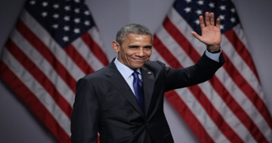
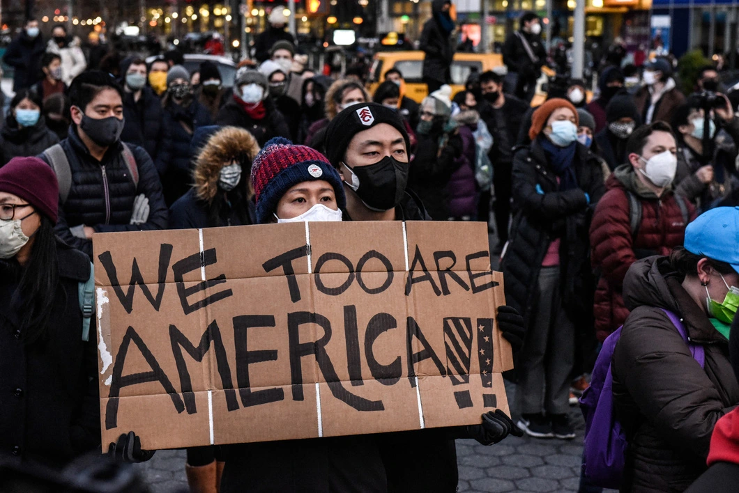
LUYỆN TẬP
Từ quan sát các hình ảnh, trả lời câu hỏi: Theo bạn, trên thực tế hiện nay, quan điểm và mơ ước của Martin Luther King còn có ý nghĩa không? Vì sao?

Slide 13
LUYỆN TẬP
Gợi ý:
- Tuy chế độ phân biệt chủng tộc trong xã hội hiện nay về cơ bản đã được giải quyết trên diện rộng, ước mơ của tác giả đã được hiện thực hóa một phần (ví dụ nước Mĩ đã có tổng thống da màu) nhưng đâu đó trên thế giới chúng ta vẫn bắt gặp những bất bình đẳng về sắc tộc, còn hành vi bạo lực, thái độ, cách ứng xử còn có sự phân biệt, kì thị (ví dụ…)
- Có thể tư tưởng phân biệt đã ăn sâu vào tiềm thức qua từng thế hệ, vì vậy quan điểm đấu tranh và mơ ước của Martin Luther King vẫn còn có ý nghĩa với nhiều người, nhiều dân tộc trên thế giới trong cuộc đấu tranh vì hòa bình và công lí.

Slide 14
KẾT NỐI ĐỌC- VIẾT
Viết đoạn văn (khoảng 150 chữ) trình bày điều bạn thấy tâm đắc khi đọc văn bản “Tôi có một ước mơ”.
Gợi ý:
Mở đoạn: Giới thiệu điều bạn tâm đắc nhất khi đọc văn bản
Thân đoạn: Triển khai ý logic, hợp lí; Vận dụng lí lẽ và dẫn chứng để làm rõ thông điệp có ý nghĩa với bản thân
Kết đoạn: Khẳng định lại điều mà mình tâm đắc

Slide 15
Bảng kiểm kĩ năng viết đoạn văn
STT | Tiêu chí | Đạt/ Chưa đạt
1 | Đảm bảo hình thức đoạn văn với dung lượng 150 chữ
2 | Đoạn văn đúng chủ đề: nêu suy nghĩ về điều tâm đắc khi đọc văn bản “Tôi có một ước mơ”.
3 | Đoạn văn đảm bảo tính liên kết logic, lí lẽ và dẫn chứng hợp lí, thuyết phục.
4 | Đoạn văn đảm bảo yêu cầu về chính tả, cách sử dụng từ ngữ, ngữ pháp.
5 | Đoạn văn thể hiện sự sáng tạo: suy nghĩ sâu sắc về vấn đề nghị luận; có cách diễn đạt mới mẻ.

